Slide 1

WINDOWS XP
Microsoft Windows XP
C:\>MADE BY THAT BOY
“MADE BY THAT BOY” is not
recognized as an internal or
external command,operable
program or batch file
A DREAM
DYING
这是一个正经的PPT

Slide 2
Windows XP
1
生之时
2
死之钟

Slide 3
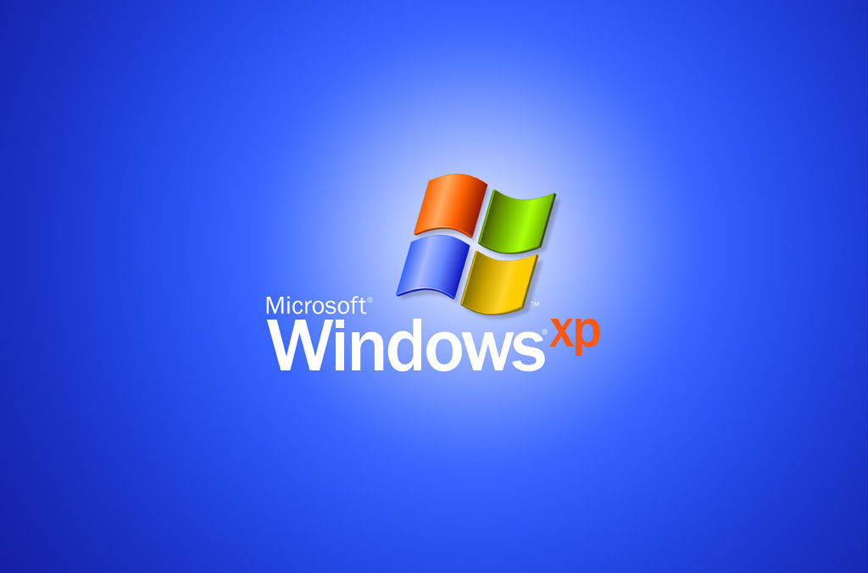
生之时
Windows XP诞生于21世纪初，尽管距今已有16个春秋，但是XP的巨大影响力却超越了几乎所有的系统。
XP是人类历史上服务时间最长的操作系统，长达12年半（官方数据）。
XP将Windows 2000出现的大量问题留在了20世纪，是中国第一批接触计算机的国民使用最广泛的系统。

Slide 4
生之时
2000年
Windows XP的前身Windows Whistler开始研发
2002年
Windows XP SP1补丁包
2007年
Windows Vista发布
Windows Vista
Windows Whistler
Service Pack 3
Windows XP
Service Pack 1
Service Pack 2
2001年
Windows XP破壳
2004年
Windows XP SP2补丁包
2008年
Windows XP SP3补丁包

Slide 5
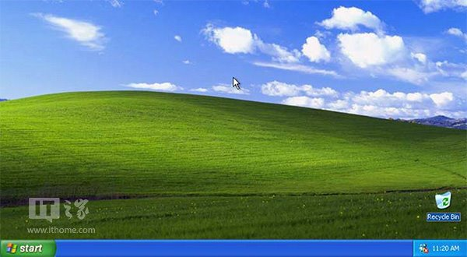
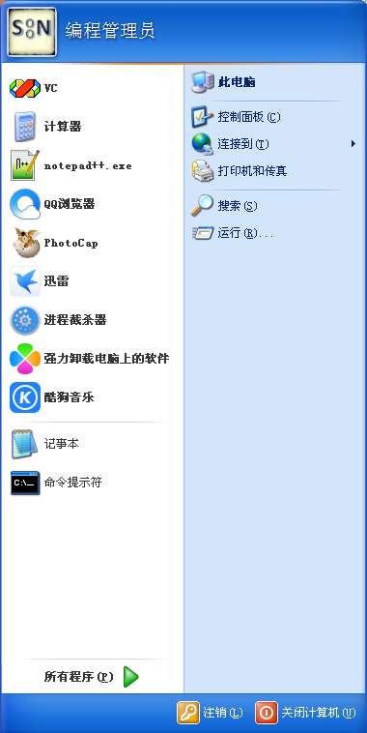
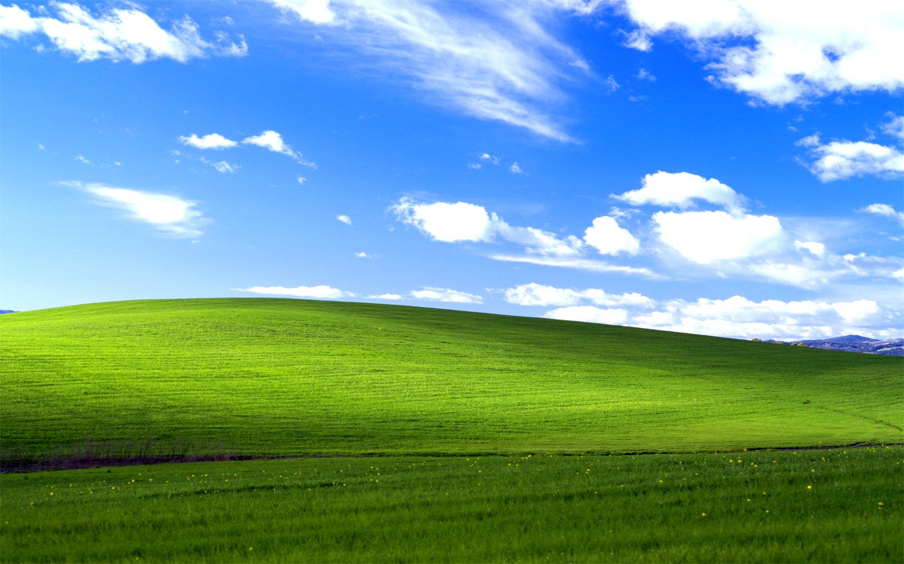
生之时
Windows XP拥有一个叫做Luna（月神）的用户图形界面（右图）
Windows XP率先使用双列菜单，为之后的Windows 版本的开始菜单提供了基础。
Windows XP的文件资源管理器使用了全彩界面。
微软为Bliss（右图）制作了致敬视频。

Slide 6
死之钟
2013年
Win7占有率超过XP
XP时代正在逝去
2014年4月8日
Windows XP SP3停止服务
XP时代终结

Slide 7
死之钟
2008年6月30日，微软停止Windows XP销售
2013年6月Windows 7的市场占有率高出Windows XP
7%以上，已经替代
Windows XP
2015年7月14日，Windows XP第二次中止技术支持
第二次停止技术支持
停止销售
停止技术支持
被win7取代
停止服务
最后的补丁
2009年4月14日，微软停止Windows XP的主流技术支持
Windows XP SP3于2014年4月8日停止服务
2017年5月13日因“Wannacry”勒索蠕虫而发布特别补丁

Slide 8
死之钟
但是，XP依然是所有操作系统中最长寿的一个。
2001年
2014年

Slide 9
XP:由爱生恨的系统长者

Slide 10
由爱生恨的系统长者
A
爱=对的时间+对的人
B
恨=曾经的爱+爱情转移

Slide 11
爱=对的时间+对的人
Windows XP的长寿可以说就是因为命太好，天时地利人和一应俱全，因为它在对的时间出生，又遇到了对的用户。这款系统诞生在21世纪初，当时PC行业正在全球如雨后春笋般的发展，并逐渐枝繁叶茂。也不好说到底是XP促进了PC普及，还是PC普及帮助XP得势，至少二者是相辅相成。尤其是中国，XP时代正好是电脑大规模普及的时代，因此很多普通用户第一次接触电脑用的就是XP，这使得Windows XP成了很多人在电脑中难以忘怀的初恋。
摘自网络

Slide 12
恨=曾经的爱+爱情转移
这里的恨，基本上就来源于微软，因为XP的“老不死”耽误自己公司赚钱了。为什么会有这种情况出现？因为XP太优秀，优秀到新系统都没得混，比如Vista。并不是说Vista不优秀，而是生不逢时。Vista是XP诞生后五年的2006年发布的，当时Windows XP正顺风顺水，虽然Vista的界面华丽的一塌糊涂，但颜值太高的一般人都不敢要，因为自己配置太低驾驭不了。而且初来乍到的Vista让一般人看来就只有一张晶莹剔透的外表，却没有XP那种上得厅堂，下得厨房，能屈能伸，能文能武的本事 —— 不懂事的大小姐再漂亮也无福消受。虽然后来大小姐也蜕变成为风流少妇，但为时已晚，Windows7已经来了。
摘自网络

Slide 13

WINDOWS XP-A DYING DREAM
曾经有多爱，分手后就有多恨。Windows XP曾经是微软最大的骄傲，很多用户就是靠XP才认识的微软，当然也有很多用户只知道XP不知道微软……嗯，还有用户都不知道，但认为那个蓝天白云绿草地的就是电脑，也正因如此，XP才如此顽固，难以彻底走下历史舞台。Windows XP之所以能够叱咤风云十五年，成为操作系统中最长寿的长者，靠的就是独具一格的魅力和实力，以及自己符号般的存在。如今Windows XP所代表的早已不只是一款操作系统，而是一个时代的印记，它不仅被写入各国教科书中伴随一代人成长，更将永远被历史所铭记。
摘自网络

Slide 14
谢谢小伙伴儿们

